Slide 1
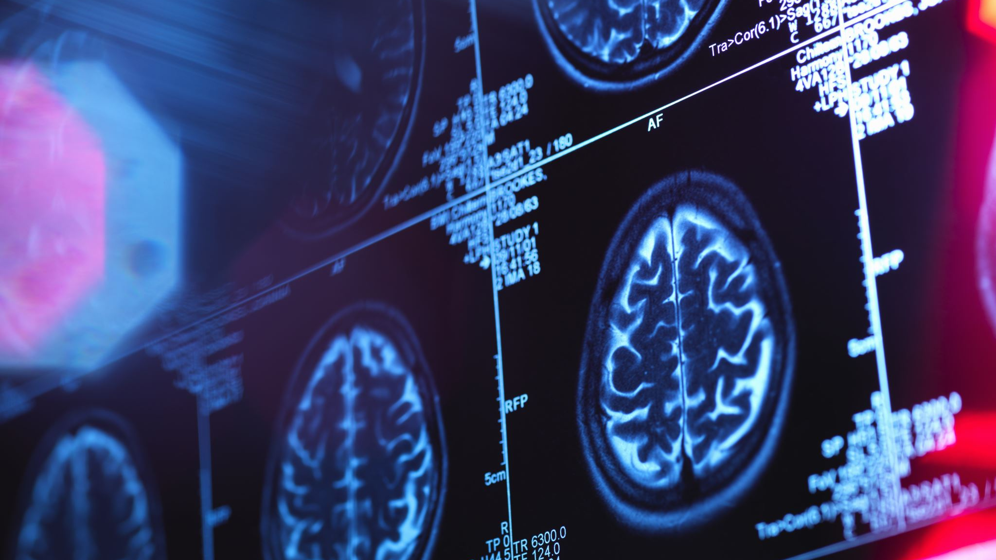
Фармацевт будущего - PharmaBot.
ENACTUS of NIS PM Semey

Slide 2

Введение в суть проекта.
Формальность.

Slide 3
Part I
Актуальность:
Цели и задачи:
В наше время многие люди начали активно заботиться о своем заботиться о своем здоровье и у многих есть расписание таблеток, выучить которое сложно и наше приложение поможет всем пользователям в этом деле!
Создать приложение, которое фокусируется на фармацевтику, а именно:
Описание лекарств;
Карта аптек города с ценами лекарств, которые в наличии;
Удобный трекер.

Slide 4
Part II
Методы:
Новшество:
Изучение лекарств, консультация с профессионалами в сфере фармацевтики, программирование.
С помощью новейшего приложения PharmaBot люди смогут получать рецепты от своего врача не выходя из дома, прочитать описание, посмотреть где в наличии то или иное лекарство, а также узнать цену и больше не тратить время на пустые поиски.

Slide 5
Суть проекта.
Формальность 2.0.

Slide 6
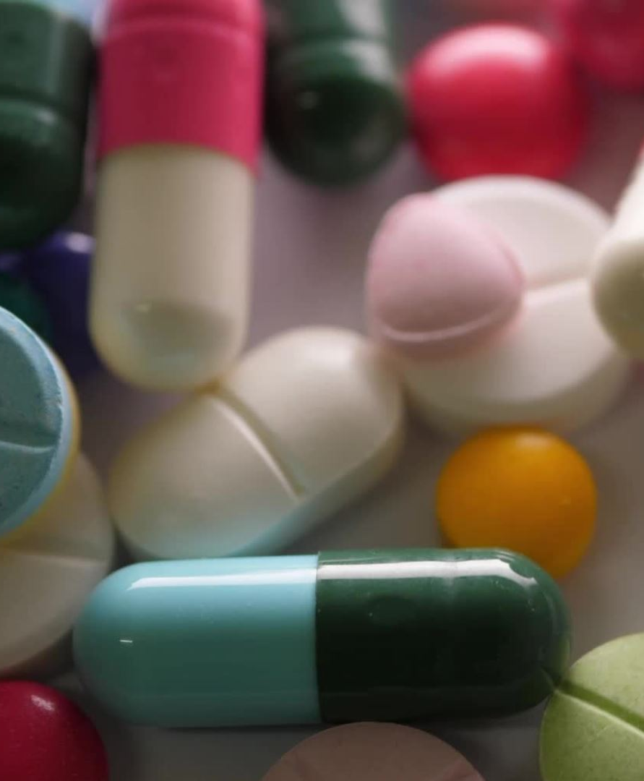
Рецепт, не выходя из дома.
У врачей очень много пациентов и они могут забыть выписать кому-то из них рецепт или кому-то приходится получать повторный рецепт и чтобы не потерять время на дорогу и в очереди, желающий может получить рецепт не выходя из дома на прямую у своего врача благодаря связанных аккаунтов.

Slide 7
Инормация о лекарстве.
В интернете могут встречаться разные про лекарства, применения или же дозы. Учитывая это, мы будем консультировать с фармацевтами и дополним приложение библиотекой информации, создавая максимально удобный интерфейс, разделая лекарства на разные виды-вкладки.

Slide 8
Карта аптек.
Наше приложение будет включать в себя и карту, но не простую, а карту аптек со списком лекарств, которые в наличии и с их ценами, это так же для экономии времени и для того, чтобы люди могли найти удобную аптеку, где так же хорошие цены.

Slide 9
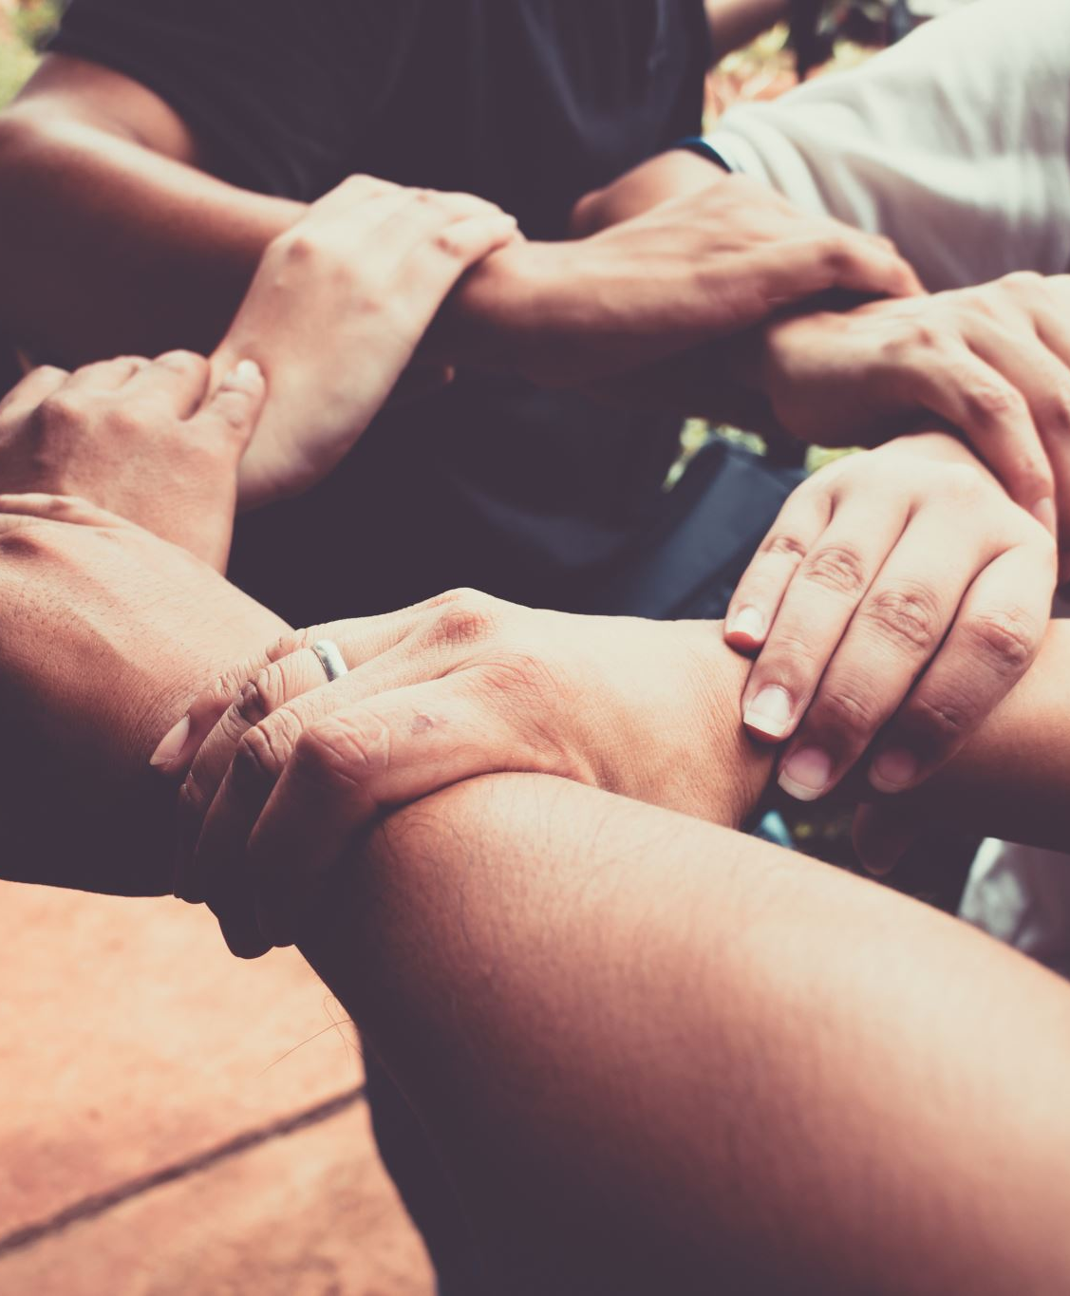
The END
Извините, простите, мы поздно узнали, что надо загрузить презентацию до 22.00, поэтому все на скорую руку, но идея просто шикарная, прям ваушная, и мы полностью достойны посетить дэмо дэй в Актау, так как наша команда из хот персон и больше такой проект никто не осуществит.

